Slide 1
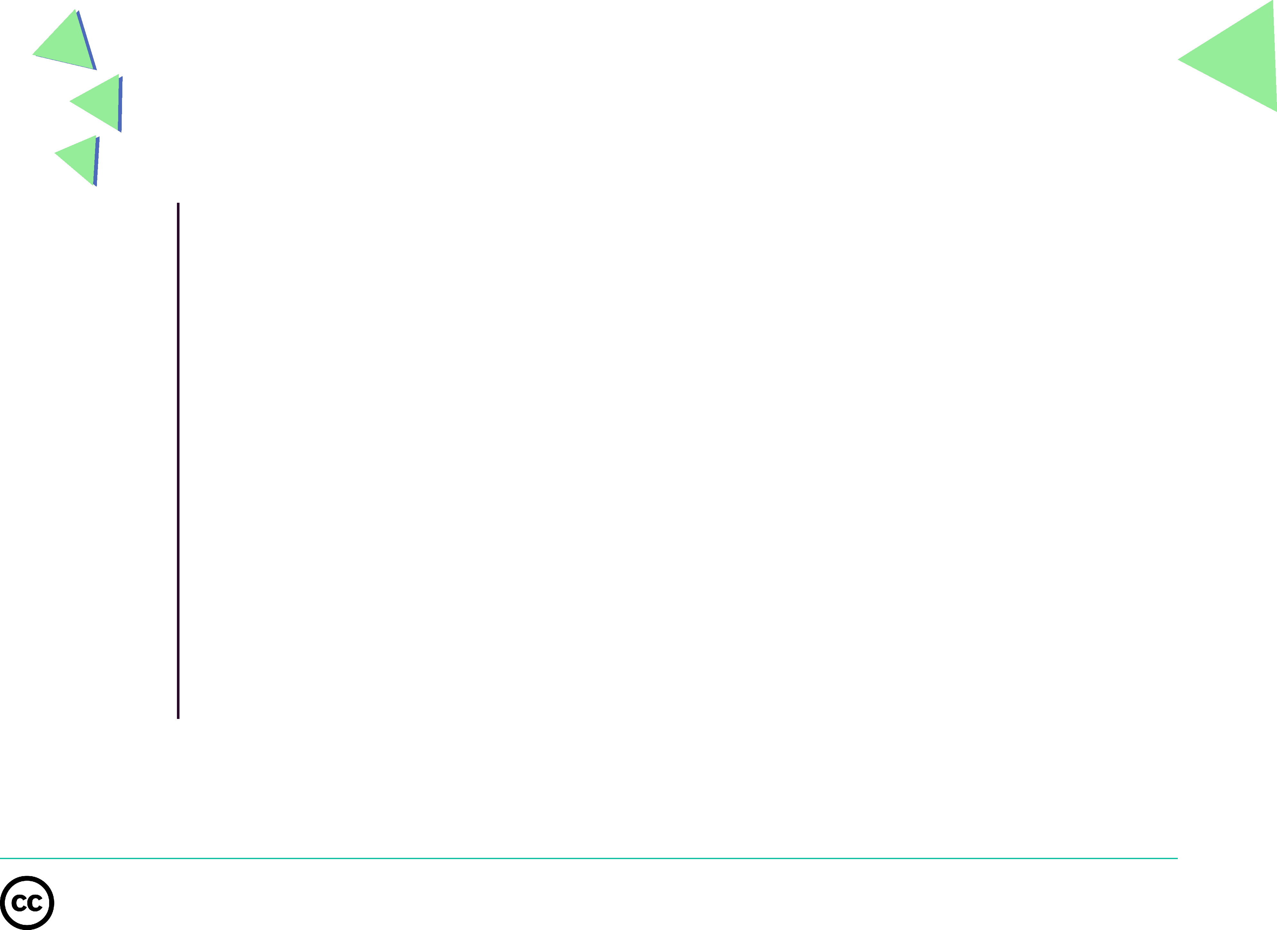


Leer
[Visión semántico-comunicativa]
Tito Oviedo1
Palabras Clave
Leer (definición)
Modelo semántico comunicativo
Signos
Formación de los textos
Motivación en la lectura
Poder en la lectura
Carga emotivo afectiva
Tonos
Actos
Ideas/ voces
Tipos de lectura
Niveles de lectura
Skanning
Skipping
Skimming
Teoría
Editor
James Rodríguez Calle2
Fecha de publicación
Junio de 2015
Descripción
Este documento resume en un esquema el proceso de comunicación, según el circuito discursivo propuesto por Patrick Charaudeau y la interpretación de Tito Oviedo.
Dependencia
académica:
Escuela de Ciencias
de la Educación
Departamento de
Lenguaje
1Tito Nelson Oviedo A.: Universidad Icesi, Cali. toviedo@icesi.edu.co
2James Rodríguez: Universidad Icesi, Cali. jamesroca@gmail.com

Slide 2

LEER
VISIÓN
SEMÁNTICO-COMUNICATIVA
Tito Nelson Oviedo A.

Slide 3
CONCEPTO
Leer es “producir textos”
mentales, orales, escritos, pictóricos,
gestuales, actitudinales
o de cualquier clase,
a partir de signos.
Los signos son todos aquellos elementos
que toman sentido en una cultura y le dan sentido a ella.
La música, la pintura, la arquitectura, la moda,
los ritos, las actitudes, las formas de asociación,
el idioma… son signos.
Todo en nuestra cultura
es “leíble”.

Slide 4

Formación
de los
textos
Impulso
MOTIVACIÓN
informar
dirigir
Propósito
convencer
PODER
frente
al “TÚ”
superior
recrear
igual
CARGA
EMOTIVO-
AFECTIVA
alegría
compasión
odio
tristeza
asombro
ternura
…
inferior
ira
indiferencia
rencor
angustia
amor
desagrado
TONOS
IDEAS / VOCES
ACTOS
“propias”
ajenas
significación
Explícitas / implícitas
serio
jocoso
duro
texturización
airado
irónico
zalamero
comunicación
sarcástico
frío
cálido
agresivo
polémico
populachero
quejumbroso
grandilocuente
lacónico
Formas lingüísticas
académico
…

Slide 5
Lectura de textos escritos
Tipo de lectura
puntual
(scanning)
[ágil, concreta]
información
global
(skimming)
[rápida, atenta, general]
parcial
(skipping)
[rápida, atenta, salteada]
recreación
Cual(es)quiera de los anteriores
Para qué
leo
[lenta, detallada, analítica,
en vaivén]
evaluación
total
(intensive)
aprendizaje
total
[igual al anterior + sintetizadora, confrontada,
aplicada (papel + lápiz), integradora]
corrección de estilo
total
[detallada en estructura-forma-contenido]
1. Reconocimiento de grafía
(captación de señal física)
2. Comprensión
(información dada)
Niveles
de lectura
3. Interpretación
(sentido inferido)
4. Crítica
(confrontación / evaluación intertextual)
5. Producción
(lo asimilado y proyectado)

